Slide 1
Storyboard
Yalitza Alejandra Cardozo Burgos
20242287036

Slide 2
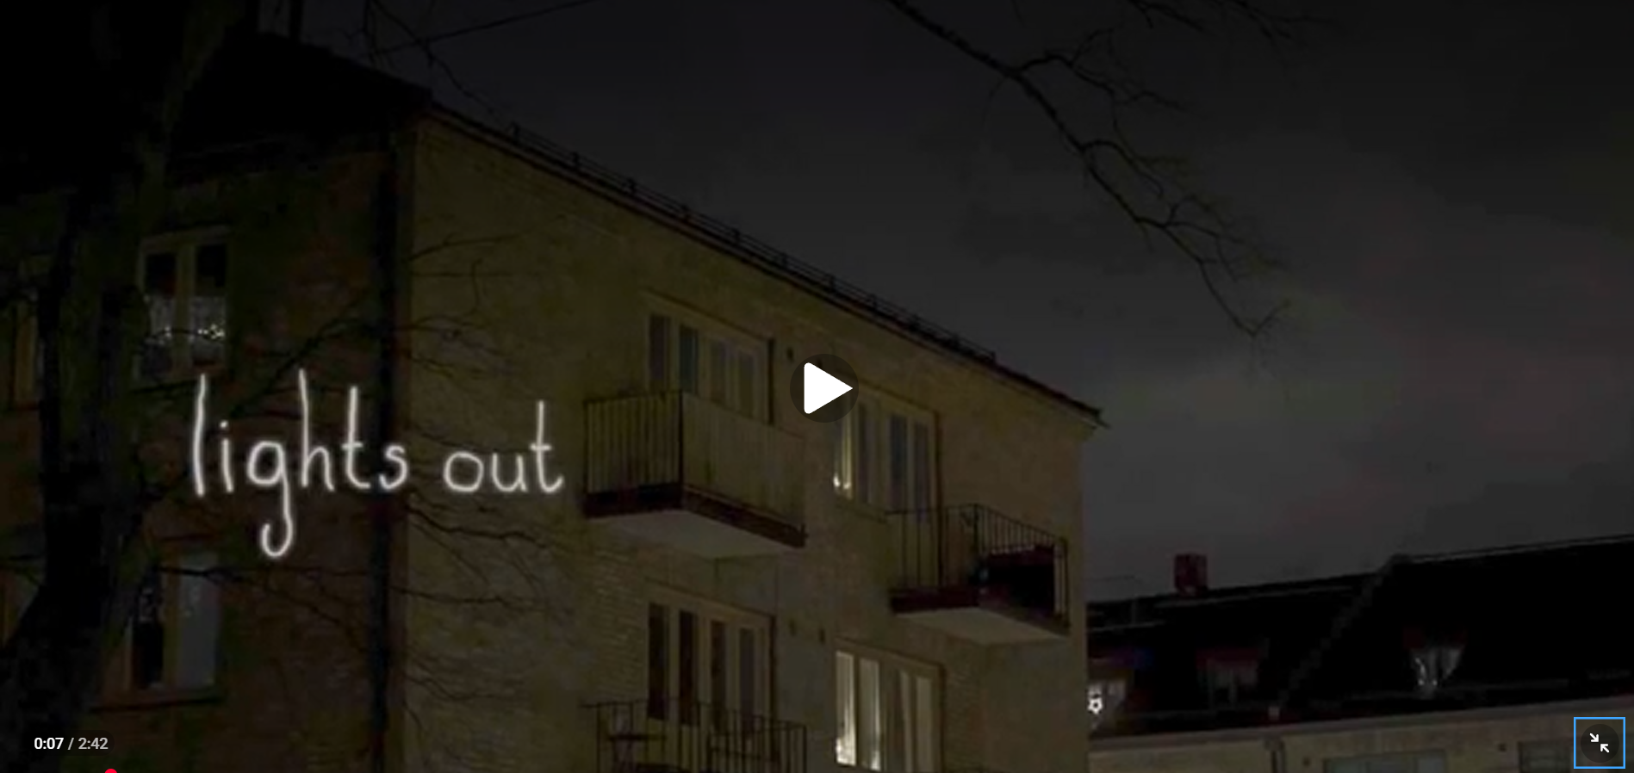
Ambiente nocturno.
Iluminación muy baja.
Predominan tonos negros y cafés oscuros. Sensación de suspenso y misterio.

Slide 3
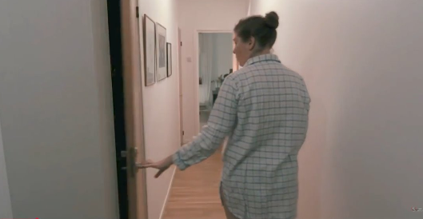
Iluminación cálida y doméstica.
Plano medio desde atrás. Cámara horizontal.
Escenario cotidiano. Ambiente aparentemente tranquilo.
Pasillo largo que genera profundidad.

Slide 4
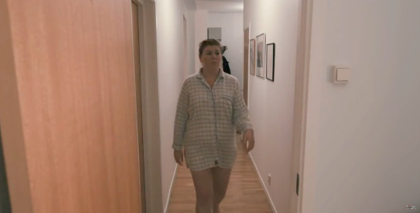
INFORMACIÓN IMPORTANTE
La mujer avanza lentamente por el pasillo observando hacia el frente.
Plano frontal.
Composición centrada. Sensación de soledad.
Espacio estrecho que genera tensión.
Iluminación blanca artificial. Ambiente silencioso. Movimiento lento de la protagonista.
Suspenso progresivo.

Slide 5
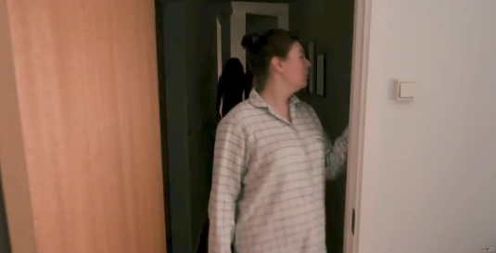
Mientras la mujer apaga la luz, aparece una figura oscura al fondo del pasillo.
Contraste fuerte entre luz y oscuridad. Suspenso intenso.
La sombra aparece desenfocada y distante.
El pasillo oscuro crea profundidad. Sensación de peligro.

Slide 6
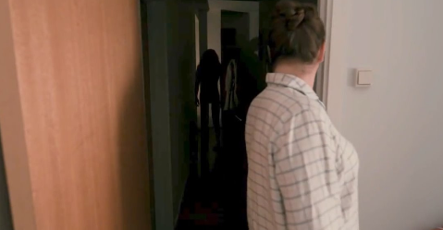
INFORMACIÓN IMPORTANTE
  Horizontal, fija, ubicada de frente y ligeramente de lado respecto a la persona principal.
  Luz moderada en la zona principal, con sombras y poca luz en el fondo pasillo.
  Puerta de madera a la izquierda, paredes claras, un interruptor de luz en la pared derecha, pasillo estrecho que se ve al fondo.
  Plano medio, se ve desde la espalda hasta la parte media del cuerpo de la mujer

